Slide 1
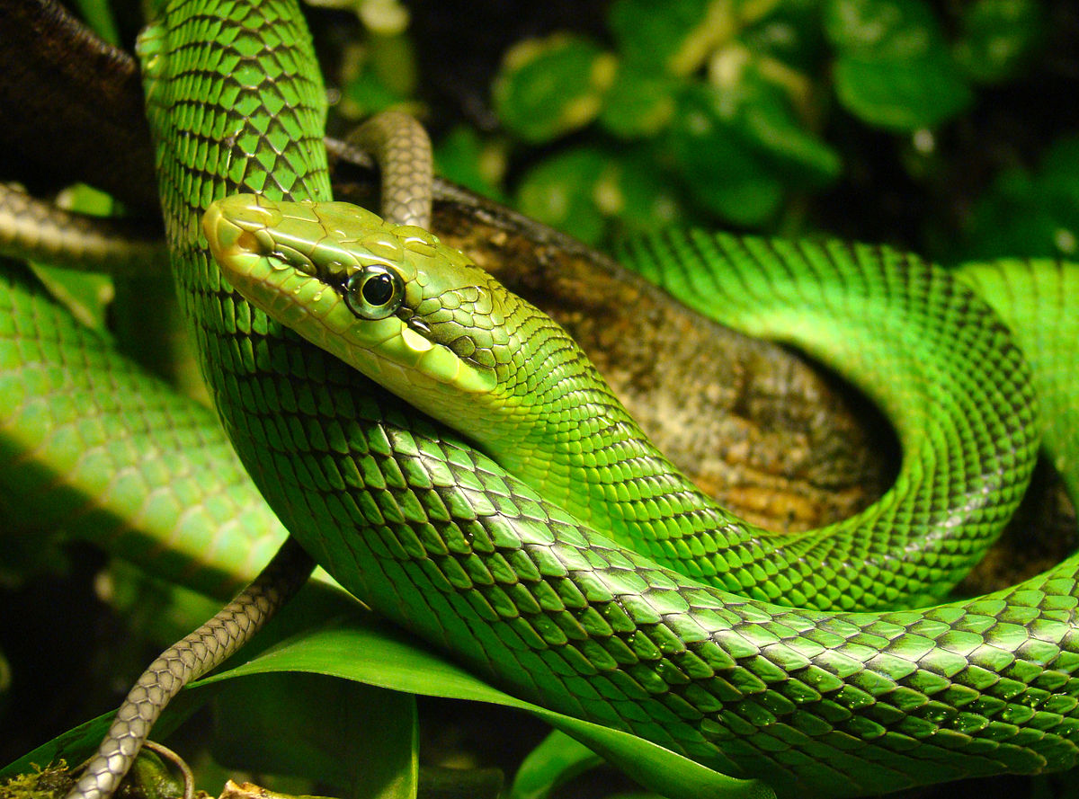
PHÂN LOẠI RẮN
Môn: Tính toán đa phương tiện
GVHD: TS. Mai Tiến Dũng
Sinh viên thực hiện: Bùi Thanh Tuấn
MSSV: 18520395

Slide 2
NỘI DUNG
Giới thiệu đề tài
Bộ dữ liệu
Lựa chọn mô hình
Thực nghiệm
Tổng kết

Slide 3
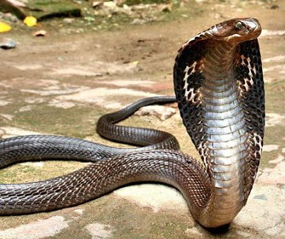
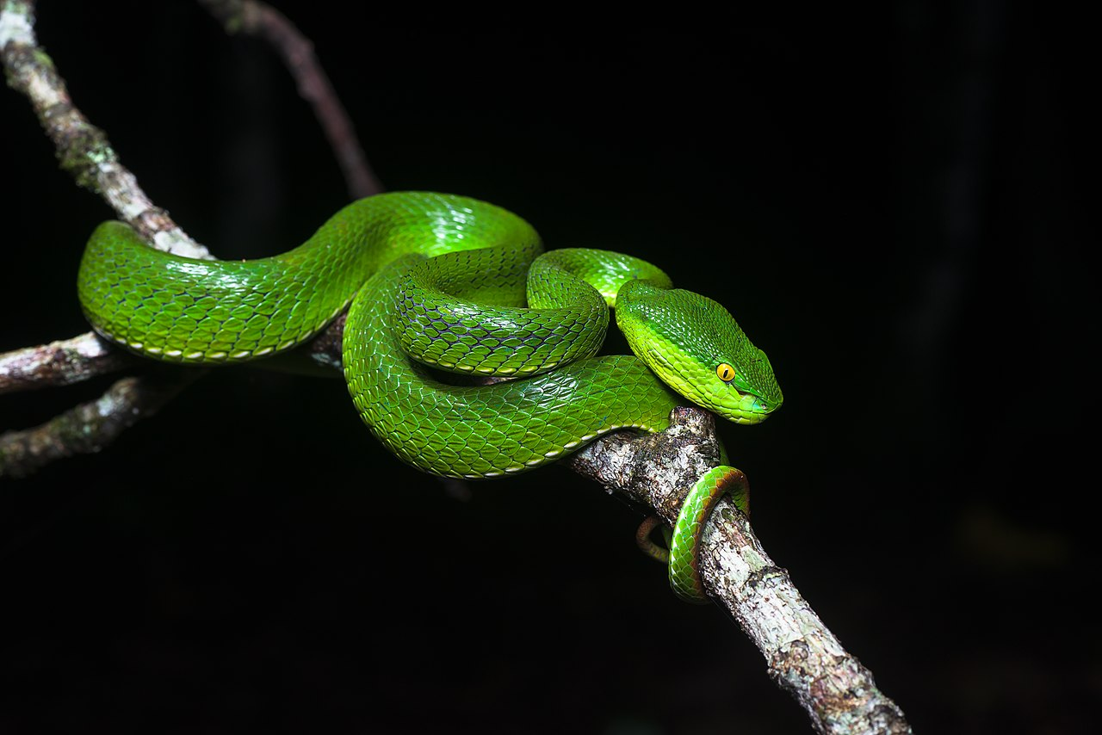
Các loài rắn độc phổ biến ở Việt Nam
Họ rắn hổ
Họ rắn lục

Slide 4
Nhận biết rắn độc và rắn không độc
Có nhiều cách:
Dựa vào vết cắn nếu không may bị cắn
Dựa vào đặc điểm ngoại hình của rắn như hình dạng đầu, mắt rắn, đuôi rắn, mũi rắn, hoa văn rắn,…

Slide 5
Mô tả bài toán
Bài toán Classification
Input: Hình ảnh một con rắn
Output: Là rắn độc hay không

Slide 6
Mục tiêu
Phân biệt được rắn độc hoặc rắn không độc nhanh và chính xác

Slide 7
Bộ dữ liệu
Từ Kaggle: https://www.kaggle.com/sameeharahman/preprocessed-snake-images/data#
Từ github: https://github.com/arjun921/Indian-Snakes-Dataset

Slide 8
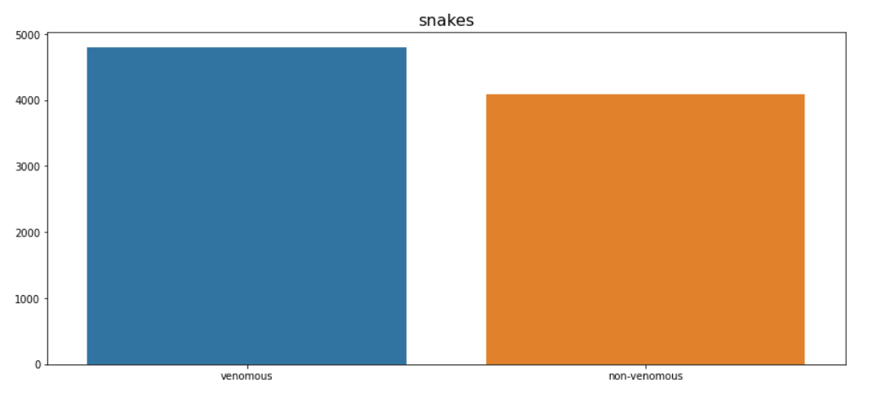
Bộ dữ liệu
4796
4082

Slide 9
Lựa chọn mô hình
Sử dụng mô hình VGG16 của ImageNet để phân loại ảnh
Giữ lại phần ConvNet trong CNN và bỏ đi FCs
Dùng output của ConvNet để làm input cho SVM và Logistic Regression

Slide 10
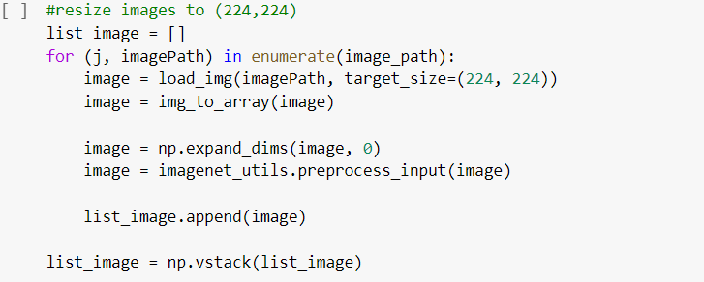
Xử lý dữ liệu
Xử lý dữ liệu để phù hợp với mạng VGG16

Slide 11
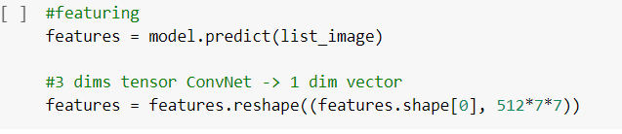
Xử lý dữ liệu
Trích xuất đặc trưng

Slide 12
Lựa chọn mô hình
SVM
Logistic Regression

Slide 13
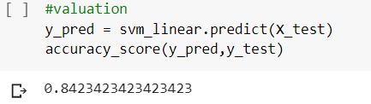
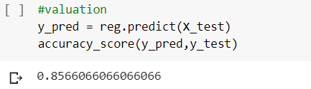
Thực nghiệm
Hai mô hình có độ chính xác ổn và ngang nhau:
SVM: 84%
Logistic Regression: 86%
Đối với các ảnh không có trong dataset các mô hình vẫn cho một kết quả tương đối tốt.

Slide 14
Tài liệu tham khảo
https://nttuan8.com/bai-9-transfer-learning-va-data-augmentation/
https://medium.com/@RaghavPrabhu/understanding-of-convolutional-neural-network-cnn-deep-learning-99760835f148
https://khoahoc.tv/cach-phan-biet-ran-doc-va-ran-khong-doc-85440

Slide 15

Tổng kết
Cảm ơn thầy và các bạn đã lắng nghe!
This Photo by Unknown Author is licensed under CC BY-NC-ND

